Slide 1
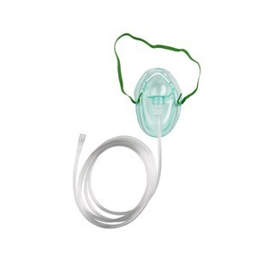
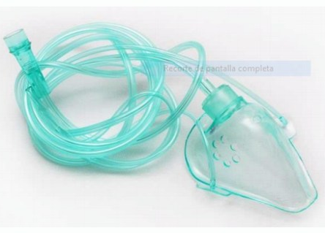
Sistema de bajo flujo: Mascarilla simple

Slide 2
Sistema de bajo flujo: Mascarilla simple
Dispone de unos agujeros laterales para permitir la salida del volumen de aire espirado.
Abarca la nariz, boca y mentón del paciente.
Incómodo para comer o hablar, suele producir calor.
No administrar flujos inferiores a 5 Lt/min por riesgo de retención de dióxido de carbono (CO2)

Slide 3
Sistema de bajo flujo: Mascarilla simple
Dispositivo | Flujo de oxígeno (Lt/min) | FiO2 (%)
Mascarilla simple | 5 – 6 | 40
 | 6 – 7 | 50
 | 7 - 8 | 60

Slide 4
Sistema de bajo flujo: Mascarilla simple
Cuidados
Vigilar fugas de aire, fundamentalmente hacia los ojos del paciente.
Valorar la mucosa nasal y oral.
Controlar la posición de la mascarilla.
Valorar los puntos de apoyo de la mascarilla para evitar lesiones.
Revisar regularmente el flujo y la concentración de oxígeno.

Slide 5
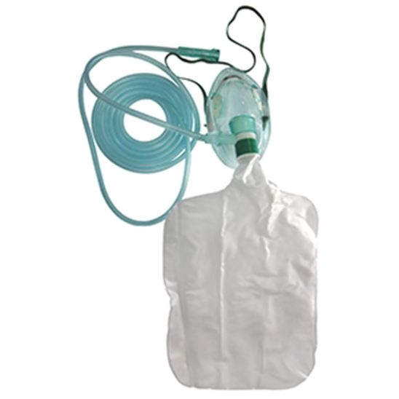
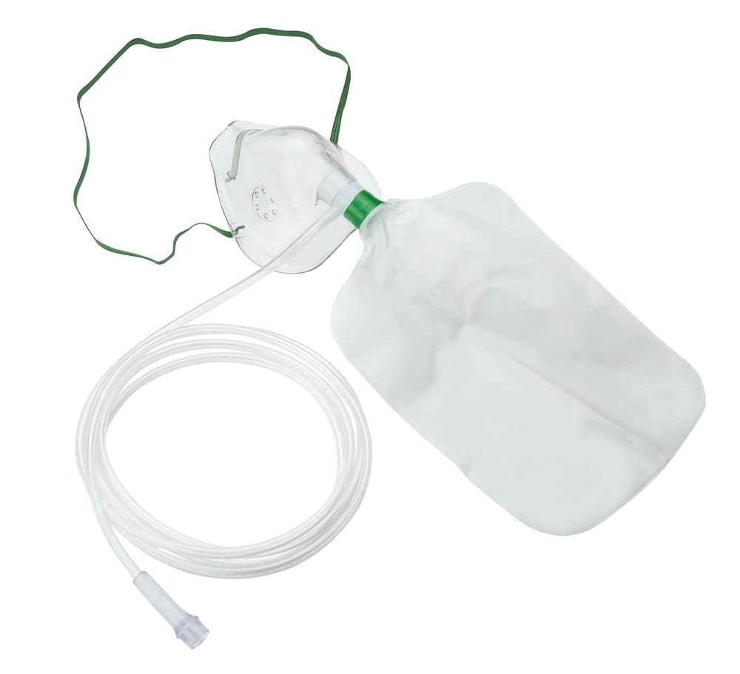
Sistema de bajo flujo: Mascarilla simple

Slide 6
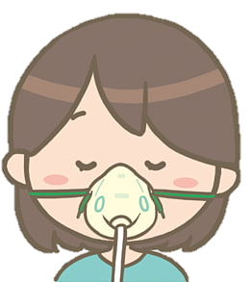
Sistema de bajo flujo: Mascarilla simple
Mascarilla simple con una bolsa o reservorio en su extremo inferior.
Dispositivo sencillo para administrar altas concentraciones de oxígeno.
Abarca la nariz, boca y mentón del paciente.
Incómodo para comer o hablar, suele producir calor.
El reservorio debe estar inflado en todo momento.

Slide 7
Sistema de bajo flujo: Mascarilla con reservorio
Reinhalación parcial
El oxígeno espirado retorna al reservorio y parte de él se vuelve a inspirar.
El paciente inspira oxígeno y aire atmosférico a través de la mascarilla. Al realizar la espiración, parte del gas espirado ingresa en el reservorio y el otro sale de la mascarilla. El volumen que ingresa en el reservorio es principalmente de la tráquea y bronquios (donde no ocurre intercambio de gases), por lo tanto, el paciente reinhala el aire oxigenado que acaba de espirar.

Slide 8
Sistema de bajo flujo: Mascarilla con reservorio
No Reinhalación
Presenta tres válvulas que impiden la recirculación del oxígeno espirado.
Una ubicada entre el reservorio y la mascarilla; permite que pase el oxígeno desde el reservorio durante la inspiración, pero impide que el CO2 espirado se mezcle con el oxígeno del reservorio.
Las otras dos se localizan a cada lado de la mascarilla y permiten la salida del CO2 exhalado al ambiente durante la espiración.

Slide 9
Sistema de bajo flujo: Mascarilla con reservorio
Dispositivos | Flujo de oxígeno (Lt/min) | FiO2 (%)
Mascarilla de reinhalación parcial | 6 | 60
 | 7 | 70
 | 8 | 80
 | 9 | 90
 | 10 | 99
Mascarilla de no reinhalación | 4 – 10 | 60 - 100

Slide 10
Sistema de bajo flujo: Mascarilla con reservorio
Cuidados
Vigilar fugas de aire, fundamentalmente hacia los ojos del paciente.
Valorar la mucosa nasal y oral.
Controlar la posición de la mascarilla.
Valorar los puntos de apoyo de la mascarilla para evitar lesiones.
Revisar regularmente el flujo y la concentración de oxígeno.

Slide 11
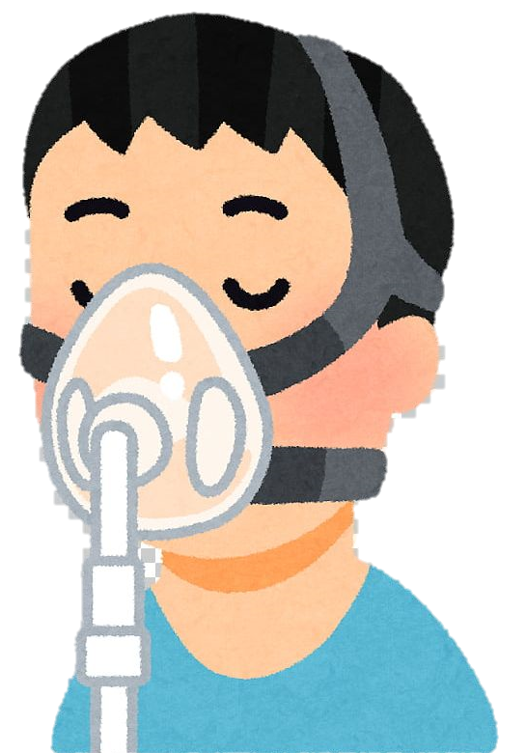
Sistema de alto flujo
Características
Se caracterizan por el aporte constante de la concentración de oxígeno. No necesita de la inspiración conjunta de aire ambiental y oxígeno, a diferencia de los dispositivos de bajo flujo.
La FiO2 es constante, controlada y concisa.

Slide 12
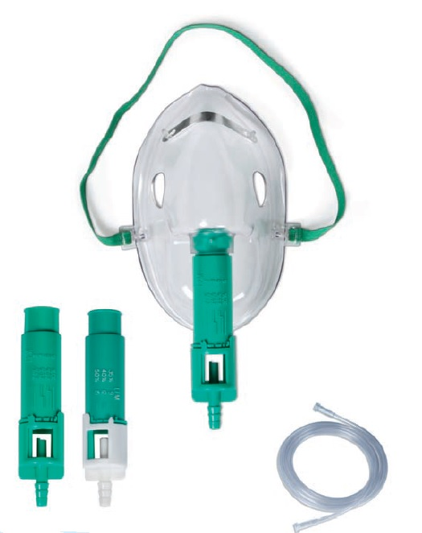
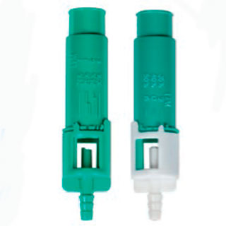
Sistema de alto flujo: Mascarilla tipo Venturi

Slide 13
Sistema de alto flujo: Mascarilla tipo Venturi
Esta mascarilla contienen válvulas de Venturi, que utilizan el principio de Bernoulli. Cuando el oxígeno pasa por un orificio estrecho, aumenta su velocidad arrastrando a través de presión negativa, aire ambiente que se mezcla con el oxígeno. Logrando de esta forma, una concentración de FiO2 estable.
Por lo tanto, la FiO2 administrada dependerá de las variables del flujo y apertura de la válvula.
Es el sistema más representativo de los dispositivos de alto flujo.
Contiene unos orificios laterales, que posibilitan la salida del aire exhalado al exterior.
Abarca la nariz, boca y mentón del paciente.

Slide 14
Sistema de alto flujo: Mascarilla tipo Venturi
Dispositivos | Flujo de oxígeno (Lt/min) | FiO2
Bajo flujo (Verde) | 3 | 24
 | 3 | 26
 | 6 | 28
 | 6 | 30
Alto flujo (Blanco) | 9 | 35
 | 12 | 40
 | 15 | 50

Slide 15
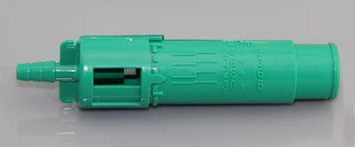
Sistema de alto flujo: Mascarilla tipo Venturi
Bajo flujo (Verde)

Slide 16
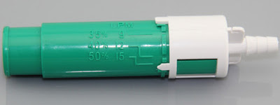
Sistema de alto flujo: Mascarilla tipo Venturi
Alto flujo (Blanco)

Slide 17
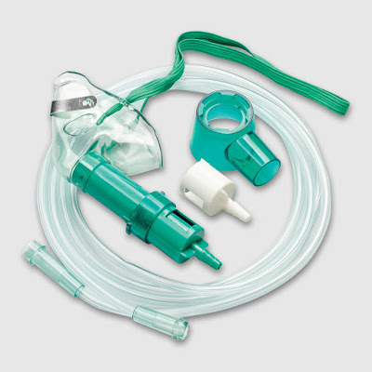
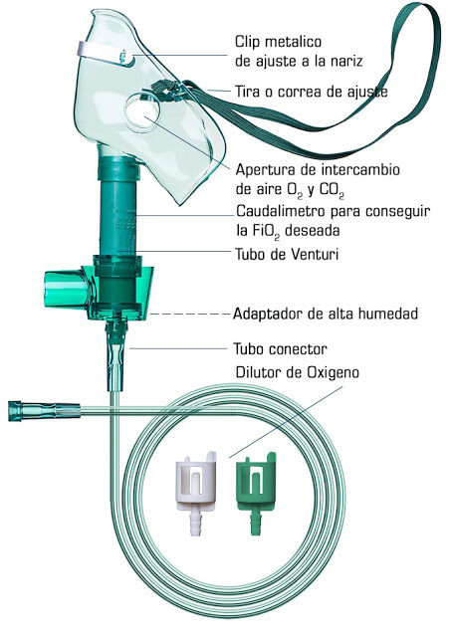
Sistema de alto flujo: Mascarilla tipo Venturi

Slide 18
Sistema de alto flujo: Mascarilla tipo Venturi
Cuidados
Vigilar fugas de aire, fundamentalmente hacia los ojos del paciente.
Valorar la mucosa nasal y oral.
Controlar la posición de la mascarilla.
Valorar los puntos de apoyo de la mascarilla para evitar lesiones.
Revisar regularmente el flujo y la concentración de oxígeno.

Slide 19
Peligros del oxígeno
La oxigenoterapia por lo general es bien tolerada, pero hay ciertos peligros asociados con la misma.
Cuando el oxígeno se metaboliza, se producen radicales libres. Estos radicales son tóxicos para las células del árbol traqueobronquial y el alvéolo pulmonar.
Toxicidad por oxígeno
Esto puede suceder en pacientes con enfermedades respiratorias (EPOC). Tratar a estos pacientes con oxígeno puede ser contraproducente, ya que tienen problemas en el intercambio gaseoso y retienen O2 y generan mucho CO2. Lo cual podría generar una hipercapnia.
Retención de CO2

Slide 20
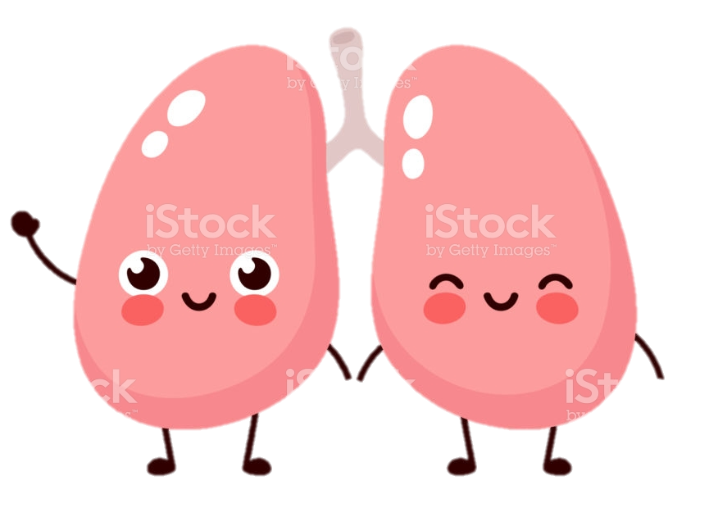
Peligros del oxígeno
Sucede rara vez, puede pasar al manejar o guardar el oxígeno. Los pacientes, familiares o cuidadores deben ser advertidos que no pueden fumar, porque este es el mayor peligro para provocar fuego o una explosión.
Accidentes
Se evita mediante la humidificación adecuada del oxígeno antes de su llegada a las vías respiratorias.
Sequedad de mucosas e irritación

Slide 21
Importante
Antes de administrar el oxígeno, debes verificar el buen funcionamiento de la red.
Atención al nivel de agua bidestilada del humidificador.
Siempre observar que el flujo y la concentración sean las indicadas por el médico.
Se recomienda administrar el oxígeno en posición fowler o semifowler.
Siempre observar la tolerancia del paciente. Vigilar durante las primeras horas de la administración.
Para prevenir lesiones por presión, se pueden colocar gasas en los puntos de apoyo.

Slide 22
Actividad
Deberá escribir este ppt en su cuaderno.
Investigue sobre las enfermedades ocupacionales pulmonares más comunes en Chile.
Investigue sobre las enfermedades respiratorias más comunes en niños.
Investigue sobre las enfermedades respiratorias más comunes en adultos.
Realice un mapa conceptual de los sistemas de bajo flujo.
Investigue todas las palabras que se encuentran coloreadas de azul.

Slide 23
Bibliografía
Foro de las sociedades respiratorias internacionales. Asociación latinoamericana de tórax. 2017. El impacto mundial de la enfermedad respiratoria (2da Ed.) Obtenido de: https://www.who.int/gard/publications/The_Global_Impact_of_Respiratory_Disease_ES.pdf
Jarillo A. Oxigenoterapia. Obtenido de: http://himfg.com.mx/descargas/documentos/planeacion/guiasclinicasHIM/oxigenotrepia.pdf
Horra I. Universidad de Cantabria. Oxigenoterapia. Obtenido de: https://ocw.unican.es/pluginfile.php/837/course/section/902/Apuntes%2520de%2520Oxigenoterapia.pdf
Rodríguez J, Reyes M, Jorquera R. 2017. Departamento de Kinesiología (Universidad de Chile). Hospital de Niños Roberto del Rio. Obtenido de: https://www.revistapediatria.cl/volumenes/2017/vol14num1/pdf/OXIGENOTERAPIA.pdf

